Slide 1
Виды спорта зимней олимпиады.
Выполнил ученик 9 класса
МБОУ «СОШ с.Анастасьино Калининского района Саратовской области»
Белов Виктор

Slide 2
Олимпийские игры – самое яркое спортивное событие в мире. Сотни атлетов готовятся к этому старту всю жизнь. Те, кому удается взойти на олимпийский пьедестал, становятся примером для миллионов. Их достижения навсегда остаются в истории спорта и Олимпийского движения.

Slide 3
Соревнования Олимпийских Игр в Сочи пройдут по 7 зимним видам спорта:
— Биатлон
— Бобслей: бобслей и скелетон
— Керлинг
— Хоккей на льду
— Санный спорт
— Конькобежный спорт: фигурное катание, шорт-трек и скоростной бег на коньках
— Лыжный спорт: горные лыжи, лыжные гонки, лыжное двоеборье, прыжки на лыжах с трамплина, фристайл и сноуборд.

Slide 4
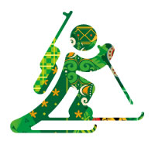
БИАТЛОН.
Изначально биатлон был, скорее, способом охоты жителей Северной Европы, нежели спортом. Сейчас биатлон представляет собой комбинацию лыжных гонок и пулевой стрельбы из малокалиберной винтовки. Биатлон входит в программу Олимпийских игр с 1960 года.

Slide 5
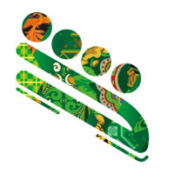
БОБСЛЕЙ.
В программу Олимпийских зимних игр бобслей был включен в 1924 году в Шамони. Тогда соревнования проводили на четырехместных бобах (санях), в 1928 году — на четырёхместных или на пятиместных, причем участие в них принимали только мужчины.

Slide 6
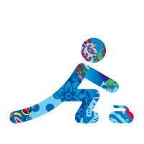
КЁРЛИНГ.
Керлинг зародился в XVI веке в Шотландии. В него играли зимой на замёрзших прудах, болотах и озёрах. На самом древнем из найденных игровых камней — Стерлингском камне, названном в честь шотландского города Стерлинга.

Slide 7
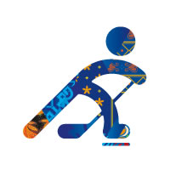
ХОККЕЙ. Первый официальный международный турнир среди мужских команд по хоккею на льду состоялся на Олимпийских играх 1920 года.
Хоккей на льду среди женщин входит в программу Олимпийских игр с 1998 года.

Slide 8
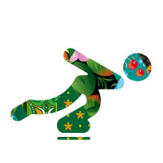
БЕГ НА КОНЬКАХ.
Скоростной бег на коньках среди мужчин был включен в программу Олимпийских зимних игр в 1924 году. Женские соревнования впервые вошли в олимпийскую программу в 1960 году, а командная гонка преследования – лишь в 2006 году.

Slide 9
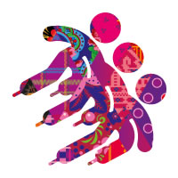
ШОРТ-ТРЕК.
На Олимпийских зимних играх 1988 года в Калгари шорт-трек был показательной дисциплиной. Лишь в 1992 году в Альбервиле он официально вошел в программу Олимпийских зимних игр и с тех пор является ее неотъемлемой частью. Зрителей шорт-трек привлекает скоростью и острым соперничеством между спортсменами.

Slide 10
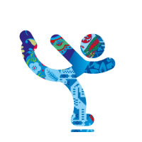
ФИГУРНОЕ КАТАНИЕ.
Фигурное катание на коньках является старейшей дисциплиной в программе Олимпийских игр. Еще в 1908 году соревнования фигуристов впервые были включены в программу Олимпийских игр в Лондоне, а в 1920 году – в программу Олимпиады в Антверпене. Начиная с Олимпийских игр 1924 года в Париже, одиночное и парное фигурное катание прочно вошло в программу Олимпийских игр.

Slide 11
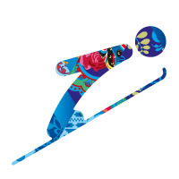
ПРЫЖКИ.
Прыжки на лыжах с трамплина входят в программу Олимпийских игр с 1924 года, когда в Шамони состоялись первые в мировой истории Олимпийские зимние игры. Прыжки с большого трамплина были включены в программу олимпийских соревнований в 1964 году на Играх в Инсбруке.

Slide 12
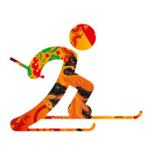
На I Олимпийских зимних играх в Шамони (Франция) в 1924 г. в олимпийскую программу вошли лыжные гонки для мужчин на дистанциях 18 и 50 км.

Slide 13
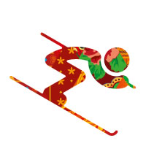
В 1936 году соревнования по горным лыжам были впервые включены в программу IV Олимпийских зимних игр в Гармиш-Партенкирхене.

Slide 14
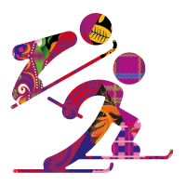
ЛЫЖНОЕ ДВОЕБОРЬЕ.
Впервые индивидуальные соревнования по лыжному двоеборью были включены в олимпийскую программу в 1924 году в Шамони. Командные соревнования были представлены на Олимпийских играх в Калгари в 1988 году. Тогда в команде принимали участие по три спортсмена. На Олимпийских играх 1998 г. в Нагано в каждой команде было уже по четыре спортсмена.

Slide 15
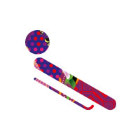
САННЫЙ СПОРТ.
Как вид спорта, санный спорт появился в Швейцарии. В 1879 году в Давосе была построена первая трасса для соревнований по санному спорту длиной 4 км, соединившая Давос с деревней Клостерс. Спустя четыре года в Давосе прошел первый международный турнир по санному спорту.
Санный спорт вошел в программу Олимпийских игр в Инсбруке в 1964 г.

Slide 16
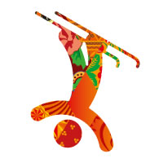
ФРИСТАЙЛ.
Впервые показательные выступления по фристайлу были включены в программу Олимпийских зимних игр в 1988 году в Калгари. В 1992 году в Альбервиле в олимпийскую программу был включен спуск по бугристому склону – могул.

Slide 17
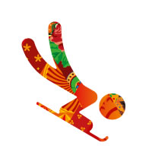
СКЕЛЕТОН.
Российские спортсмены впервые приняли участие в соревнованиях по скелетону в 1994 году на этапах Кубка мира в Инсбруке и Санкт-Морице, а также на Чемпионате мира в Альтенберге.

Slide 18
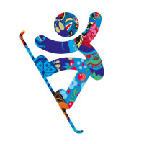
Первый сноуборд был завезен в Россию в конце 80-х годов XX-го века. В 2010 году российская спортсменка Екатерина Илюхина завоевала серебро в параллельном гигантском слаломе на Олимпийских зимних играх в Ванкувере.

Slide 19
Спасибо за внимание!

Slide 20
Источники информации:
http://www.sochi2014.com/biatlon/
http://olimp-history.ru/node/381/sports

